Slide 2
Конструктор резюме
Александрова Дарина
Руководитель: Шарапов А.Б

Slide 3
Актуальность темы
В КАРЬЕРЕ КАЖДОГО ЧЕЛОВЕКА ЕСТЬ МОМЕНТ, КОГДА НЕОБХОДИМО СОСТАВИТЬ РЕЗЮМЕ, ТАК КАК ИМЕННО ИЗ РЕЗЮМЕ РАБОТОДАТЕЛЬ УЗНАЕТ НЕОБХОДИМУЮ ИНФОРМАЦИЮ О ЧЕЛОВЕКА , И НЕРЕДКО СУДЬБА КАНДИДАТА ЗАВИСИТ ОТ ГРАМОТНО СОСТАВЛЕННОГО РЕЗЮМЕ.
• ТАКИМ ОБРАЗОМ, ВСЕГДА ЕСТЬ ОДНА СЕРЬЕЗНАЯ ПРОБЛЕМА С ТЕМИ КАНДИДАТАМИ, КОТОРЫЕ
ХОТЯТ ПОДАТЬ ЗАЯВКУ НА РАБОТУ, НО НЕ ЗНАЮТ, КАК СОСТАВИТЬ СВОЁ РЕЗЮМЕ ИЛИ СДЕЛАТЬ
ЕГО ЭФФЕКТИВНЕЕ И ПРИВЛЕКАТЕЛЬНЕЕ.

Slide 4
Функционал приложения
Цель приложения «Конструктор резюме» - предоставить свободу действий тем пользователям, которые хотят создать своё собственное резюме, просто заполнив такие поля, как личные данные, навыки, карьера и многое другое в тех полях, которые указаны в заявке
Пользователи могут создавать новые резюме, а также редактировать их после этого
Каждый может составить резюме по своему усмотрению

Slide 5
Программные и архитектурные решения
DataBinding
ViewBinding
LiveData
RealmDataBase

Slide 6
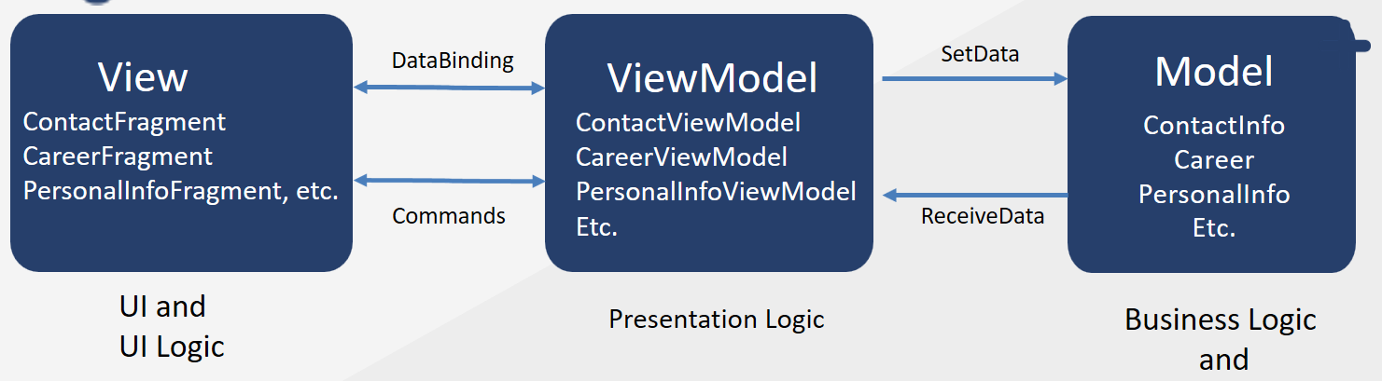
Структура приложения
MVVM

Slide 7

Демонстрация

Slide 8
Возникшие трудности
Конвертация разметки в файл и сохранение в памяти устройства, реализация взаимодействия с галереей устройства

Slide 9


